Slide 1
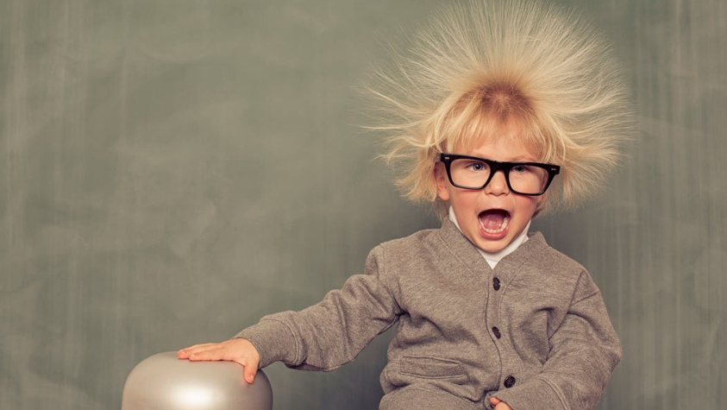
Carga eléctrica y cuerpos electrizados
GUÍA CON NOTA ACUMULATIVA 1

Slide 2
Electrostática
Es la rama de la Física que estudia las interacciones entre cuerpos cargados eléctricamente que se encuentran en reposo.
Estudiaremos los fundamentos y leyes que gobiernan la electricidad lo que nos permitirá, en temas posteriores, estudiar qué ocurre cuando las cargas se encuentran en movimiento. (electrodinámica)

Slide 3
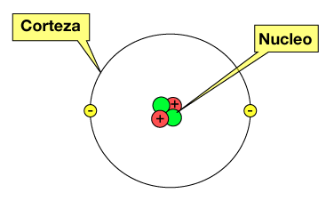
Carga eléctrica
Es una propiedad intrínseca de la materia responsable de producir las interacciones electrostáticas.
La materia está constituida por unas partículas elementales llamadas átomos.
Distinguiremos dos zonas principales en un átomo: Núcleo o zona central y corteza.

Slide 4
El átomo
El átomo es el componente fundamental de toda la materia o sea, todo lo que existe en el universo físico conocido está hecho de átomos.
Esta compuesto por 3 subestructuras: protones, neutros y electrones

Slide 5
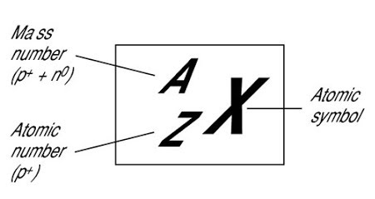
Núcleo: protones y neutrones
Protones
Portadores de la carga positiva $(p^{+})$
El número de protones determina de qué elemento de la tabla periódica estamos hablando
Neutrones
Partículas sin carga eléctrica $\left(n^{o}\right)$que se encuentran en el núcleo

Slide 6
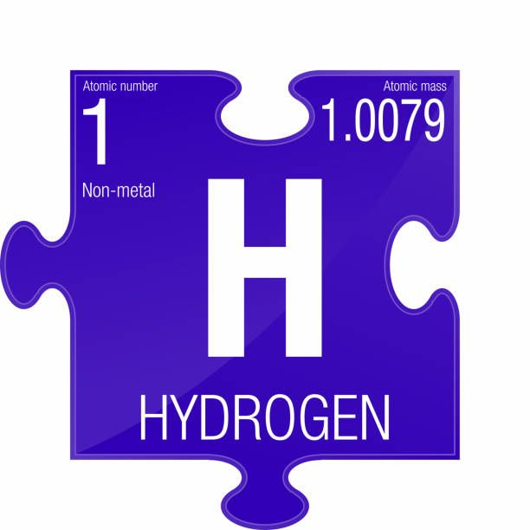
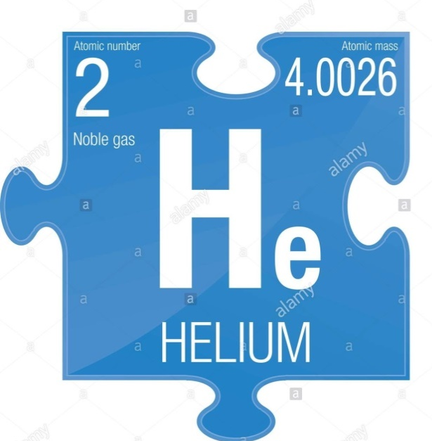
Núcleo: protones y neutrones
$$n° atómico=p^{+}=1$$
$$n° atómico=p^{+}=2$$
$$n° másico=p^{+}+n^{0}=1+0$$
$$n° másico=p^{+}+n^{0}=2+2$$

Slide 7
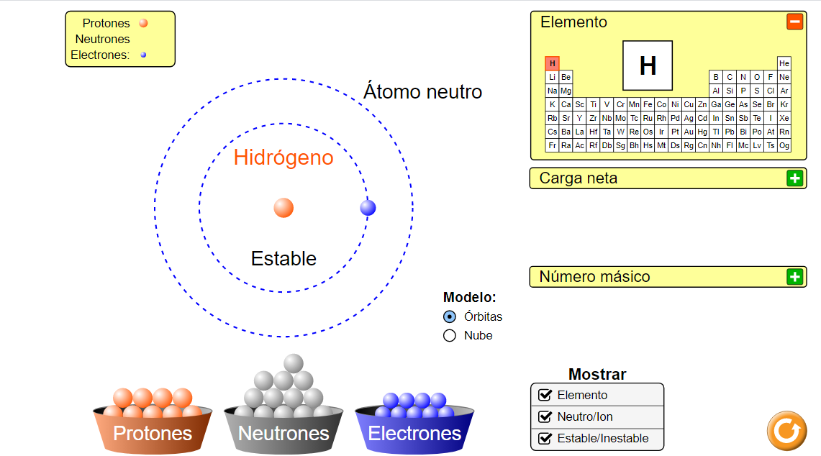
Núcleo: protones y neutrones

Slide 8
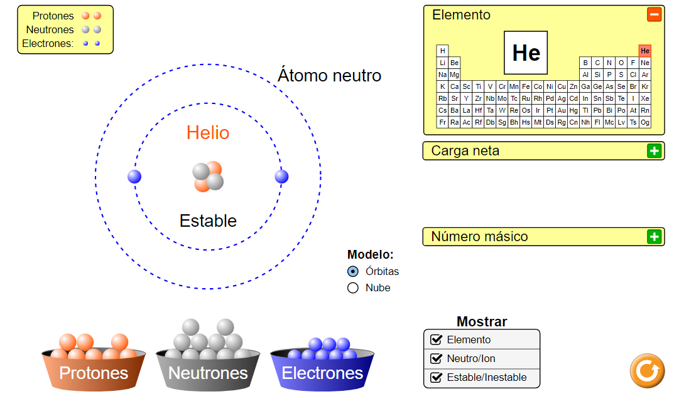
Núcleo: protones y neutrones

Slide 9
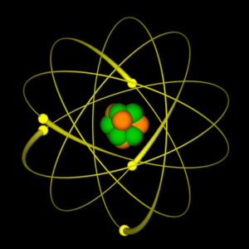
El átomo
Electrones
Es la partícula más pequeña del átomo (porcentaje de masa).
Portadores de la carga negativa $(e^{−})$
Orbitan el núcleo del átomo, siendo atraídos a los protones mediante fuerzas electromagnéticas.

Slide 10
Cuerpos electrizados
Neutros
Negativamente
Positivamente
Cuando tiene igual cantidad de electrones que protones
Cuando tiene más electrones que protones
Cuando tiene más protones que electrones
$$e^{−}>p^{+}$$
$$p^{+}>e^{−}$$
$$e^{−}=p^{+}$$

Slide 11
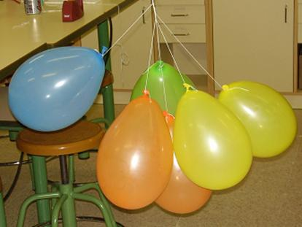
Fuerzas electrostáticas
Repulsión
Atracción
Cuerpos con carga neta igual
Cuerpos con carga neta diferente

Slide 12
Materiales conductores y aislantes
Existen materiales que permiten que las cargas eléctricas circulen fácilmente (materiales conductores), y otros que se oponen con gran resistencia a esta circulación (materiales aislantes)

Slide 13
Manipulativos virtuales
Átomo
Materiales conductores y aislantes

